Slide 1
Обобщение по разделу
«О братьях наших меньших»

Slide 2
?

Slide 3
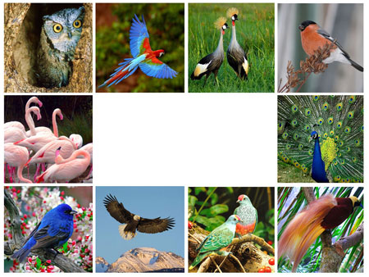
Интересные факты из жизни птиц

Slide 4
Игра
Что?
Где?
Когда?

Slide 5
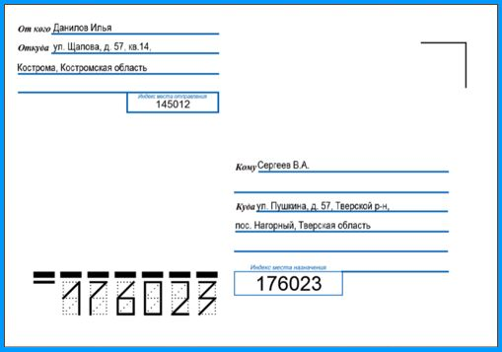
Вращайте барабан
3
4
2
№1
№2
5
1
№4
№5
6
8
7
№7
№8
Notes:
Чтобы запустить барабан, нужно щелкнуть на красный круг. Выпадение номеров настроено следующим образом: 2, 7, 1, 6, 3, 5, 8, 4.

Slide 6
Сектор №1: Расшифруй персонажи рассказов
КОНЁУТ
АБЕТРЯ
ОВАС
НЕЩКО
НТУМАЗЫК
УТЁНОК
РЕБЯТА
СОВА
ЩЕНОК
МУЗЫКАНТ
ответ

Slide 7
Сектор №2: Отгадай название рассказа
Скрипка ручей щепка музыка медведь.
Старик мыши клевер корова.
Дача мальчики ёжик.
Утята стрекоза Алёша.
Утка мальчики утята.
“Музыкант”
“Сова”
“Страшный рассказ”
“Храбрый утёнок”
“Ребята и утята”
ответ

Slide 8
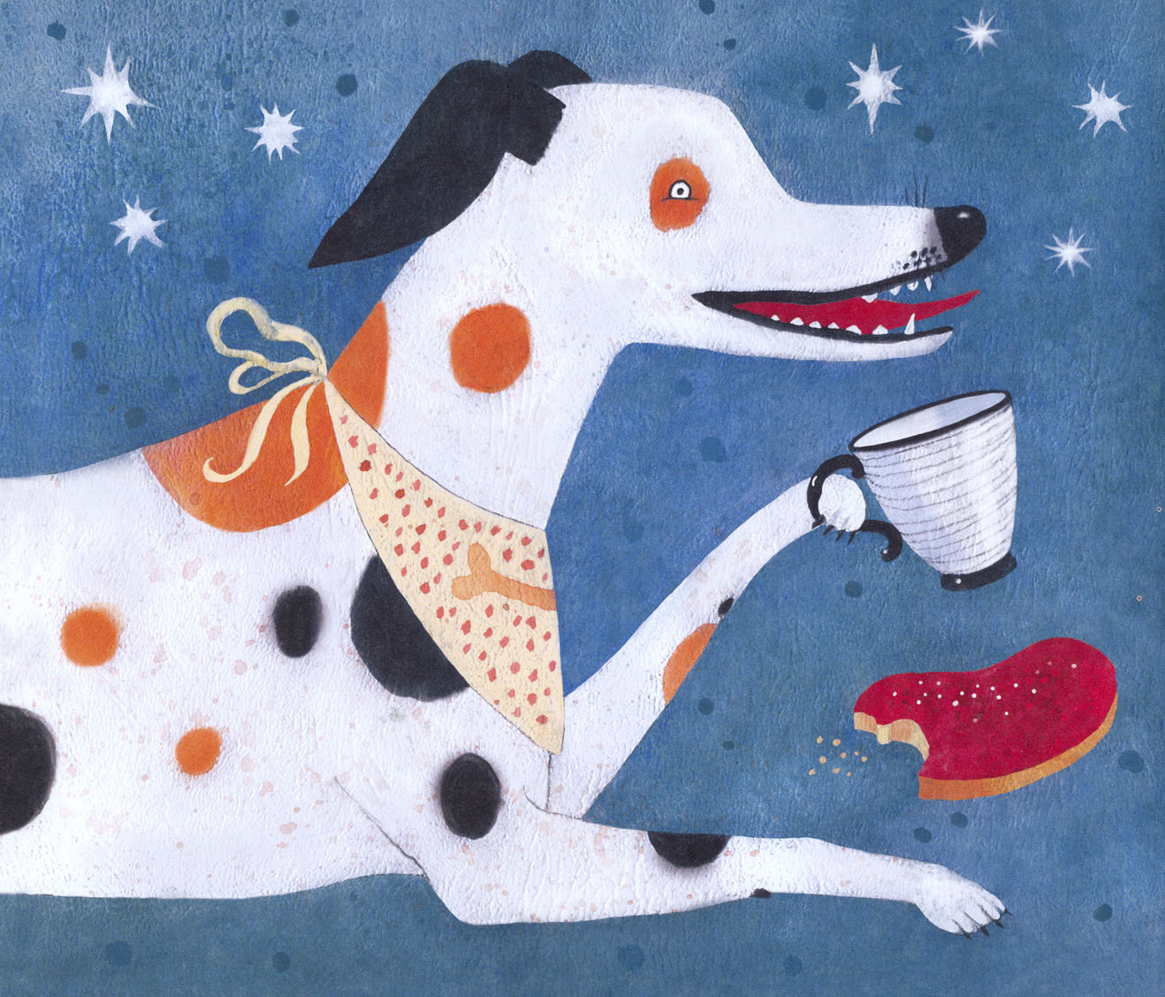
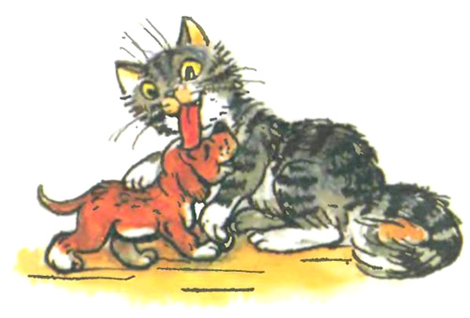
Сектор №4: Узнай произведение по рисунку
ДАЛЬШЕ

Slide 9
Сектор №5: Вычеркни лишний персонаж
________
Старик, сова, мыши, лошадь, корова, шмель.
Ребята, утка, барсук, утята.
Петя, Шура, ёж, тигр, сова.
Алёша, стрекоза, кошка, утята.
Медведь, старик, старуха.
Кошка, цыплёнок, щенок.
_______
_____
_______
_______
__________
ответ

Slide 10
Сектор №7: Выполни тест
1.Кто обижал утят в рассказе М.М. Пришвина «Ребята и утята»?
а) утка б) ребята в) лиса
2. Кого испугались Шура и Петя на даче?
а) тигра б) воров в) ежа
3. Как звали Храброго утёнка?
а) Кряк б) Алёша в) Денис
4. От кого прятались утята?
а) от кошки б) от вороны в) от стрекозы
5. На чём играл старый медвежатник?
а) гармонь б) скрипка в) балалайка
6. С кем поругался старик в рассказе В.В. Бианки?
а) с коровой б) с мышами в) с совой
ребята
ежа
Алёша
от стрекозы
на скрипке
с совой
ответ

Slide 11
Сектор №8: Отвечай: кто это?
Пищит
Лает
КОМАР,ЦЫПЛЁНОК
СОБАКА
Мурлычет
КОШКА
Скачет, ржёт
ЛОШАДЬ
Каркает
Поёт
ВОРОНА
Квакает
ПТИЦА
Хрюкает
ЛЯГУШКА
СВИНЬЯ
Жужжит
Пасётся,жуёт,мычит
ПЧЕЛА, ЖУК,ОСА,ШМЕЛЬ
КОРОВА
Кукует
Чирикает
КУКУШКА
ВОРОБЕЙ
Шипит
Крякает
ЗМЕЯ
УТКА
Мычит
КОРОВА
Воет
ВОЛК, СОБАКА
ответ

Slide 12
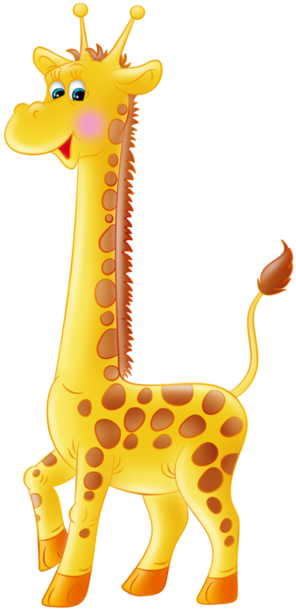
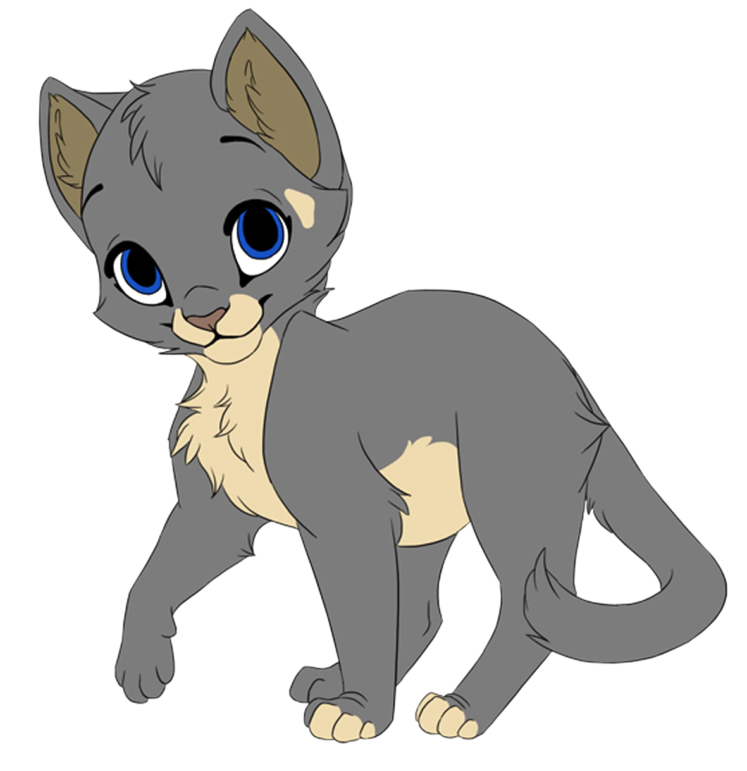
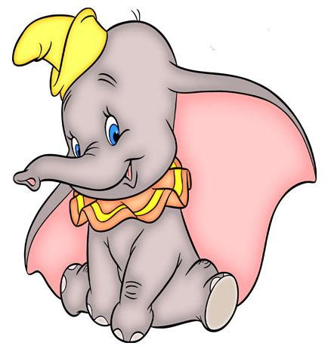
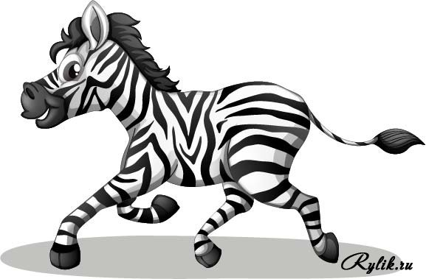
Музыкальная пауза

Slide 13
Отгадай произведение по отрывку.
Назови автора.

Slide 14
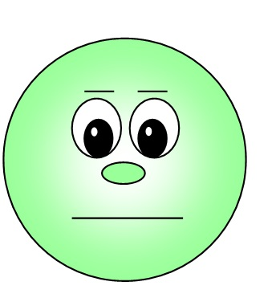
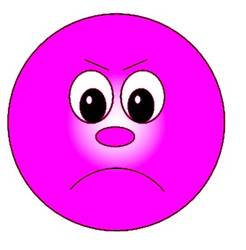
Подведение итогов
Я сегодня доволен своей работой!
Я справился со всеми заданиями без ошибок.
Я сегодня на уроке не всё понял.
При выполнении заданий я допустил 1-2 ошибки.
Сегодня на уроке мне многое было непонятно.
При выполнении заданий я допустил более 3-х ошибок.

Slide 15
Всё доброе на земле – от солнца,
всё хорошее – от человека.

